Slide 1
BANDIRMA ONYEDİ EYLÜL ÜNİVERSİTESİ
2018-2019 AKADEMİK YILI
ERASMUS+ PERSONEL HAREKETLİLİĞİ BİLGİLENDİRME TOPLANTISI
DIŞ İLİŞKİLER KOORDİNATÖRLÜĞÜ

Slide 2
ERASMUS PERSONEL HAREKETLİLİĞİ
1-)Ders Verme Hareketliliği (Staff Mobility for Teaching Assignments-STA)
2-)Eğitim Alma Hareketliliği(Staff Mobility for Staff Training -STT)

Slide 3
Ders Verme Hareketliliği
Türkiye’de EÜB sahibi bir yükseköğretim kurumunda ders vermekle yükümlü olan bir personelin farklı bir Avrupa ülkesinde EÜB sahibi bir yükseköğretim kurumunda ders vermesine imkan sağlayan alt faaliyet alanıdır.
Ders Verme Hareketliliğinin hedefleri şunlardır:
Hareketlilik programına katılamayan öğrencilere farklı Avrupa ülkelerindeki yükseköğretim kurumlarının akademik personelinin bilgi ve deneyiminden faydalanma imkanı vermek
Pedagojik yöntemler konusunda uzmanlık ve deneyim değişimini teşvik etmek
Yükseköğretim kurumlarını sundukları derslerin çeşit ve içeriğini genişletme ve zenginleştirme konusunda teşvik etmek
Ders Verme Hareketliliğine Katılabilme Şartları
1. EÜB sahibi bir yükseköğretim kurumunda en az yarı zamanlı personel olunması, 2. Üniversiteler arası anlaşmanın olması, 3. Hem gönderen hem de misafir olunan yükseköğretim kurumu tarafından kabul edilen bir öğretim programının (teaching programme) olması (Öğretim programı taraflarca imzalanmış olmalı ve en azından gerçekleştirilecek programın genel amaç/hedeflerini, içeriğini ve beklenen sonuçlarını içermelidir)

Slide 4
Eğitim Alma Hareketliliği
Türkiye’de EÜB sahibi bir yükseköğretim kurumunda istihdam edilmiş herhangi bir personelin eğitim alma amaçlı hareketliliğine imkan sağlayan alt faaliyet alanıdır.
Personel Eğitim Alma Hareketliliği faaliyet alanı iki hareketlilik türünü içerir
1. Yükseköğretim kurumundan bir işletmeye giden personelin hareketliliği Bu hareketlilik türünün amacı faydalanan kişilerin bilgi ve tecrübe aktarımı ile öğrenmelerine ve pratik beceriler edinmelerine imkan vermektir. Temel faaliyetler seminerler, atölye çalışmaları, kurslar ve konferanslar, pratik eğitim süreçleri, kısa görevlendirmeler vs. olabilir. 2. Yükseköğretim kurumundan başka bir yükseköğretim kurumuna giden personelin hareketliliği
Bu hareketlilik türünün amacı faydalanan kişilerin farklı bir kurumun deneyim/iyi uygulamalarını öğrenmelerine ve mevcut işleri için gerekli becerileri geliştirmelerine imkan vermektir. Temel faaliyetler iş başı eğitim programı, çalışma ziyaretleri, kısa görevlendirmeler vs. olabilir.

Slide 5
Gitmeden Önce Teslim Edilmesi Gereken Belgeler
Personel Bilgi-Başvuru Formu
Kabul Mektubu
Euro Hesap Cüzdanı,
Ders Verme/Eğitim Alma faaliyeti için personel hareketliliği anlaşması (taraflarca onaylı),
Görevlendirme yazısı,
Personel ile yükseköğretim kurumu arasında imzalanan hibe sözleşmesi,(ilgili uzmanınız tarafından hazırlanır)

Slide 6
Önemli Hususlar
Yapılan protokole aşağıdaki süreler mutlaka belirtilmeli;
5 gün (+2 gün seyahat)
Minimum 6 saat

Slide 7
ÖDEME ŞEKLİ
Protokolde belirtilen (5 gün) ve seyahat için geçirilen (2 gün) günler için ödeme yapılır. (Toplam 7 gün)
Hibe ödemenizin ilk bölümü olan %80'lik dilim, yurt dışına gidiş öncesinde, hesabınıza aktarılır.
Geriye kalan %20'lik dilim ise öğretim-eğitim alma döneminin başarıyla gerçekleşmesi sonrasında belgelerinizi eksiksiz teslim etmenizin ardından yapılır.(Eksik belge teslim edilirse Erasmus+ süreci iptal edilir hibenin iadesi istenir)

Slide 8
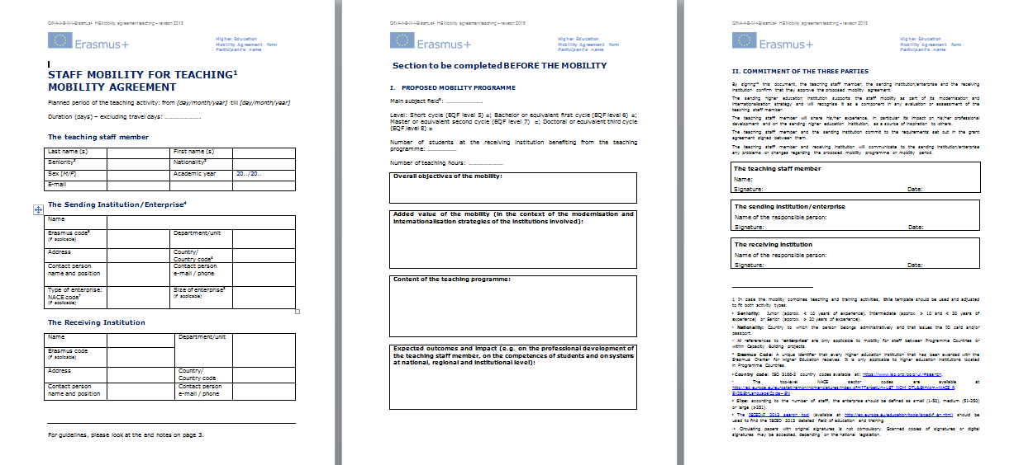
Ders Verme Faaliyeti için Personel Hareketliliği Anlaşması

Slide 9
Eğitim Alma Faaliyeti için Personel Hareketliliği Anlaşması

Slide 10
Ülkelere Göre Günlük Hibe Miktarları
Ülke Grupları | Hareketlilikte gidilen ülkeler | Günlük hibe miktarları (€)
Grup A | Danimarka, İrlanda, Hollanda, İsveç, Birleşik Krallık | 144
Grup B | Avusturya, Belçika, Bulgaristan, Kıbrıs Rum Kesimi, Çek Cumhuriyeti, Finlandiya, Fransa, Yunanistan, Macaristan, İzlanda, İtalya, Lihtenştayn, Lüksemburg, Norveç, Polonya, Romanya, İsviçre, Türkiye | 126
Grup C | Makedonya, Almanya, Letonya, Malta, Portekiz, Slovak Cumhuriyeti, İspanya | 108
Grup D | Hırvatistan, Estonya, Litvanya, Slovenya | 90

Slide 11
Seyahat Gideri Hesaplama
Ödenecek seyahat gideri «Mesafe Hesaplayıcı» kullanılarak hesaplanacaktır.
Personelin yerleşik olduğu yerden, faaliyet yerine kadar olan 2 nokta arasının km değeri tespit edilir.
Km değerinin karşılığı olan Hibe miktarı ödenir.
Söz konusu rakam gidiş-dönüş rakamıdır.

Slide 12
Mesafe Hesaplayıcı
http://ec.europa.eu/programmes/erasmus-plus/tools/distance_en.html

Slide 13
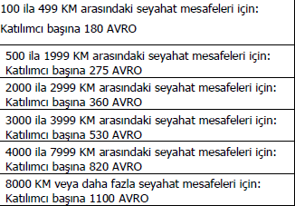

Slide 14
Dönüşte Teslim Edilmesi Gereken Belgeler
Katılım Sertifikası
Seyahat edilen tarihleri gösteren belgeler (uçuş kartları, pasaport giriş-çıkış tarihleri gibi)
Personel Nihai Raporu
Döndükten sonra 30 gün içerisinde ödemeniz yapılır.

Slide 15
BANDIRMA ONYEDİ EYLÜL ÜNİVERSİTESİ
ERASMUS+ PERSONEL DERS VERME HAREKETLİLİĞİ KRİTERLERi
Yapılan başvurular, Rektörlükçe oluşturulacak bir komisyon tarafından 20 taban puanı üzerinden, Ulusal Ajans’ın Erasmus+ Uygulama El Kitabı’nda belirtilen öncelikler dikkate alınarak belirlenmiş olan ve aşağıda belirtilen kriterler esas alınarak değerlendirilir.
Değerlendirme sonucunda kontenjan sayısı kadar asil ve yedek personel belirlenir.
Kriter Açıklama | Kriter Puanı
Programdan ilk kez yararlanma | +5
Erasmus+ Koordinatörlüğü görevi var ise | +4
Bölümünde Erasmus+ öğrenci hareketliliği gerçekleştiren Erasmus+ Koordinatörü ise | +8
AB Projesi koordinatörü/ortağı ise | +5
Bir önceki yıl programdan faydalanmış ise | -10
İki yıl önce programdan faydalanmış ise | -7
Üç yıl önce programdan faydalanmış ise | -5
Dört yıl önce programdan faydalanmış ise | -3
Beş yıl önce programdan faydalanmış ise | -1
Daha önce ikili anlaşma bulunmayan bir ülkedeki yükseköğretim kurumu ile anlaşma imzalamış ise | +8
Bir önceki yıl gitmeye hak kazandığı halde gerekçe göstermeksizin gitmekten vazgeçmiş ise | -20
YDS, YÖKDİL gibi eşdeğerliği ÖSYM tarafından kabul edilen sınav sonucunu belgeleyen personele yandan görülen tablodaki şekilde puan verilir. | Puan Aralığı | Verilecek Puan
 | 65-80 | +1
 | 81-90 | +2
 | 91-100 | +3
Eşitlik olması durumunda Hizmet süresi fazla olan personele öncelik tanınır Personel ve öğrenci hareketliliği son iki akademik yılda daha az gerçekleşen bölüm personeli

Slide 16
Kriter Açıklama | Kriter Puanı
İdari personel, uzman ve araştırma görevlisi ise | +10
Öğretim görevlisi, okutman ve yardımcı doçent ise | +1
Programdan ilk kez yararlanma | +5
Engelli personel ise | +5
Bir önceki yıl programdan faydalanmış ise | -10
İki yıl önce programdan faydalanmış ise | -7
Üç yıl önce programdan faydalanmış ise | -5
Dört yıl önce programdan faydalanmış ise | -3
Beş yıl önce programdan faydalanmış ise | -1
Daha önce Eğitim Alma programında yer almayan kurum tercih edilmiş ise | +2
Daha önce Eğitim Alma programında yer almayan ülke tercih edilmiş ise | +2
Bir önceki yıl gitmeye hak kazandığı halde gerekçe göstermeksizin gitmekten vazgeçmiş ise | -20
YDS, YÖKDİL gibi eşdeğerliği ÖSYM tarafından kabul edilen sınav sonucunu belgeleyen personele yandan görülen tablodaki şekilde puan verilir. | Puan Aralığı | Verilecek Puan
 | 50-60 | +1
 | 61-70 | +2
 | 71-80 | +3
 | 81-90 | +4
 | 91-100 | +5
Eşitlik olması durumunda Hizmet süresi fazla olan personele öncelik tanınır Dil Puanı yüksek olan personele öncelik tanınır.

Slide 17
BANDIRMA ONYEDİ EYLÜL ÜNİVERSİTESİ
20…/20… ERASMUS+ EĞİTİM ALMA HAREKETLİLİĞİ BAŞVURU FORMU
Adı Soyadı
TC Kimlik No
Doğum Tarihi/Yeri
Telefon
e-posta
Fakülte/Birim
Bölüm
Ünvan
Daha önce eğitim alma hareketliliğinden faydalandınız mı? Evet Hayır
Yukarıdaki soruya “Evet” yanıtını verdiyseniz kaç kere faydalandınız? 1 2 3 Diğer:…………..
Daha önce eğitim alma amacıyla hangi ülke/kuruma gittiniz? 1- 2- 3-
Eğitim programının dili nedir? İngilizce Almanca Diğer:………..
Başvurulan Üniversite/Kuruluş Tercih Sıralaması 1- 2- 3-
Başvuru Tarihi:
İmza:

Slide 18
BANDIRMA ONYEDİ EYLÜL ÜNİVERSİTESİ
20…/20… ERASMUS+ DERS VERME HAREKETLİLİĞİ BAŞVURU FORMU
Adı Soyadı
TC Kimlik No
Doğum Tarihi/Yeri
Telefon
e-posta
Fakülte/Birim
Bölüm
Ünvan
Daha önce ders verme hareketliliğinden faydalandınız mı? Evet Hayır
Yukarıdaki soruya “Evet” yanıtını verdiyseniz kaç kere faydalandınız? 1 2 3 Diğer:…………..
Daha önce ders verme amacıyla hangi ülke/kuruma gittiniz? 1- 2- 3-
Eğitim programının dili nedir? İngilizce Almanca Diğer:………..
Başvurulan Üniversite/Kuruluş Tercih Sıralaması 1- 2- 3-
Başvuru Tarihi:
İmza:

Slide 19
Sorularınız için;
http://erasmus.bandirma.edu.tr/tr
erasmus@bandirma.edu.tr
oinan@bandirma.edu.tr

